Slide 1
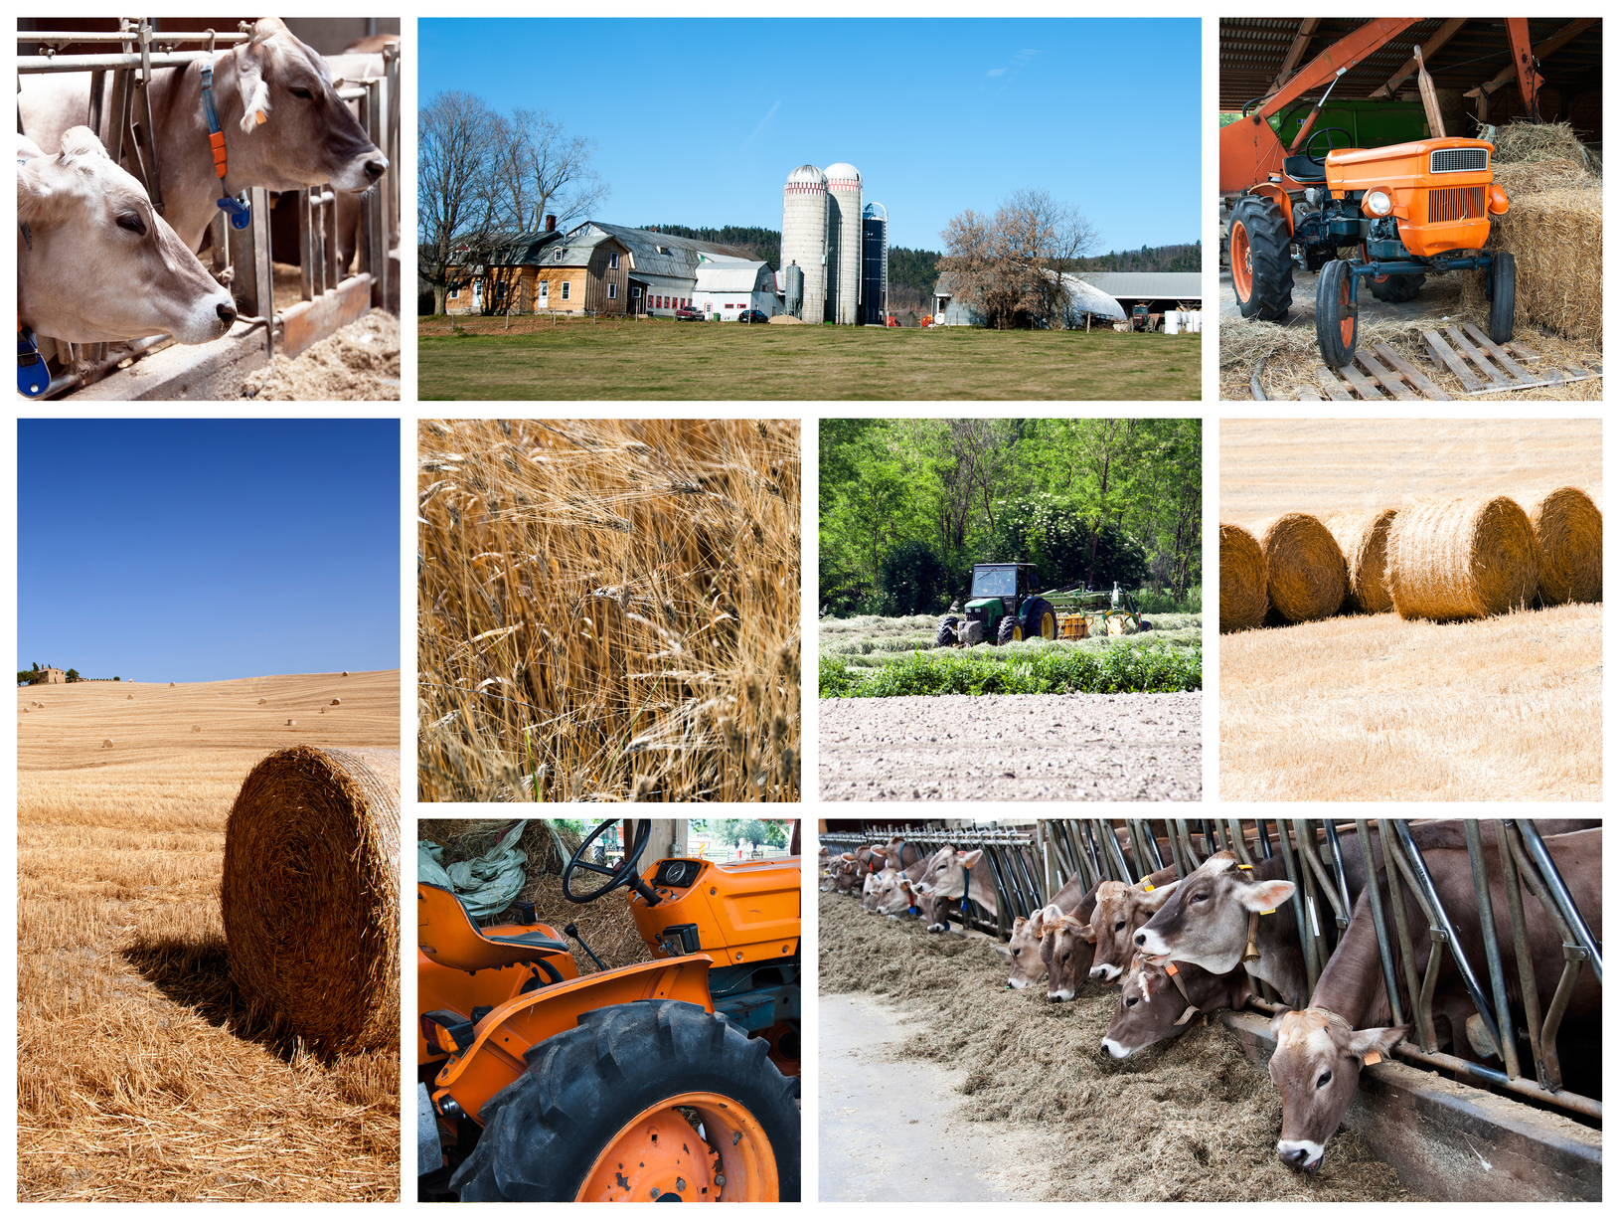

РОССИЙСКАЯ ГОСУДАРСТВЕННАЯ АГРОПРОМЫШЛЕННАЯ ЛИЗИНГОВАЯ КОМПАНИЯ "РОСАГРОЛИЗИНГ"
ПОДДЕРЖКА МАЛОГО И СРЕДНЕГО ПРЕДПРИНИМАТЕЛЬСТВА КАК ФАКТОР СИСТЕМНОГО РАЗВИТИЯ СЕЛЬХОЗПРОИЗВОДСТВА И КООПЕРАЦИИ В АПК
НОЯБРЬ 2017 г.

Slide 2
НУЖНО ЛИ РАЗВИВАТЬ СЕЛЬХОЗКООПЕРАЦИЮ?
СЕЛЬСКОХОЗЯЙСТВЕННАЯ КООПЕРАЦИЯ ЯВЛЯЕТСЯ ВАЖНЫМ НАПРАВЛЕНИЕМ ПОДДЕРЖКИ СЕЛЬХОЗПРОИЗВОДСТВА НА СЕЛЕ, РЕШЕНИЯ ВОПРОСОВ ИМПОРТОЗАМЕЩЕНИЯ, ОБЕСПЕЧЕНИЯ ДОСТОЙНОГО УРОВНЯ ЖИЗНИ В СЕЛЬСКОЙ МЕСТНОСТИ.
УСПЕШНЫЙ ЗАРУБЕЖНЫЙ ОПЫТ
УДЕЛЬНЫЙ ВЕС КООПЕРАТИВОВ В МАТЕРИАЛЬНО-ТЕХНИЧЕСКОМ СНАБЖЕНИИ В РАЗНЫХ СТРАНАХ, %
США
КАНАДА
ШВЕЦИЯ
НИДЕРЛАНДЫ
ГЕРМАНИЯ
59 %
58 %
86 %
99 %
82 %
ТЕКУЩЕЕ СОСТОЯНИЕ В РФ
КОЛИЧЕСТВО ЗАРЕГИСТРИРОВАННЫХ СЕЛЬСКОХОЗЯЙСТВЕННЫХ КООПЕРАТИВОВ В 2016 СОСТАВЛЯЕТ > 6 ТЫС.
С УЧЕТОМ ТОГО, ЧТО В АПК РАБОТАЕТ ОКОЛО 2 МЛН СУБЪЕКТОВ МСП, ДОЛЯ КООПЕРАТИВОВ В АГРОБИЗНЕСЕ СОСТАВЛЯЕТ < 1%.
Доля кооперативов в агробизнесе РФ
Источник: www.fao.org
2

Slide 3
ВЗАИМОДЕЙСТВИЕ АО "РОСАГРОЛИЗИНГ" С МСП
НЕСМОТРЯ НА СЛАБОЕ ТЕКУЩЕЕ РАЗВИТИЕ ОТЕЧЕСТВЕННОЙ СЕЛЬХОЗКООПЕРАЦИИ В НАСТОЯЩЕЕ ВРЕМЯ У НЕЕ СУЩЕСТВУЕТ КОЛОССАЛЬНЫЙ ПОТЕНЦИАЛ, ФОРМИРУЕМЫЙ В ПЕРВУЮ ОЧЕРЕДЬ ВЫСОКОЙ ДОЛЕЙ В ПРОИЗВОДСТВЕ СЕЛЬХОЗПРОДУКЦИИ СУБЪЕКТОВ МАЛОГО И СРЕДНЕГО ПРЕДПРИНИМАТЕЛЬСТВА – ОСНОВЫ СЕЛЬХОЗКООПЕРАЦИИ.
ДОЛЯ СУБЪЕКТОВ МАЛОГО И СРЕДНЕГО ПРЕДПРИНИМАТЕЛЬСТВА В ПРОИЗВОДСТВЕ СЕЛЬХОЗПРОДУКЦИИ В 2016 ГОДУ
ОСОЗНАВАЯ ПОТЕНЦИАЛ И ЗНАЧЕНИЕ МСП В РФ АО "РОСАГРОЛИЗИНГ" УДЕЛЯЕТ ОСОБОЕ ВНИМАНИЕ ПОДДЕРЖКЕ МАЛОГО И СРЕДНЕГО ПРЕДПРИНИМАТЕЛЬСТВА (ВКЛЮЧАЯ КООПЕРАТИВЫ).
МСП ЯВЛЯЮТСЯ ЦЕЛЕВОЙ АУДИТОРИЕЙ КОМПАНИИ И ЗАНИМАЮТ ~90% ОТ ОБЩЕГО КОЛИЧЕСТВА ЛИЗИНГОПОЛУЧАТЕЛЕЙ.
ДОЛЯ МСП В РАБОТЕ ОБЩЕСТВА (ЗА ВЕСЬ ПЕРИОД ДЕЯТЕЛЬНОСТИ)
РАСШИРЕНИЕ ГЕОГРАФИИ РАБОТЫ АО "РОСАГРОЛИЗИНГ" С МСП
В СТРУКТУРЕ КОНТРАГЕНТОВ
В СТРУКТУРЕ ПОСТАВОК
ДО 2010 Г.
ПОСЛЕ 2010 Г.
МСП-
89 %
МСП-
60%
КОЛИЧЕСТВО КОНТРАГЕНТОВ В РЕГИОНЕ
< 5
5-10
11-50
51-100
> 100
Источник: Росстат
3

Slide 4
РЕЗУЛЬТАТЫ РАБОТЫ АО "РОСАГРОЛИЗИНГ" В 2002-2017 ГГ.
ЗА ПЕРИОД 2002-2016 ГГ. АО "РОСАГРОЛИЗИНГ" БЫЛО ПОСТАВЛЕНО 81 541 ЕД. СЕЛЬХОЗТЕХНИКИ НА 154 МЛРД. РУБ., 610 ТЫС. ГОЛ. ПЛЕМЕННЫХ ЖИВОТНЫХ И ОБОРУДОВАНО 903 ТЫС. СКОТОМЕСТ.
В 2002-2017 ГГ. ОБЩЕСТВОМ БЫЛО ПОСТАВЛЕНО МСП 54 653 ЕД. СЕЛЬХОЗТЕХНИКИ НА 109 МЛРД РУБ., 377,3 ТЫС. ГОЛ. ПЛЕМЕННЫХ ЖИВОТНЫХ И ОБОРУДОВАНО 786,5 ТЫС. СКОТОМЕСТ, В Т.Ч. КООПЕРАТИВАМ ПОСТАВЛЕНО 3 086 ЕД. СЕЛЬХОЗТЕХНИКИ НА 6,5 МЛРД РУБ., 34 ТЫС. ГОЛ. ПЛЕМЕННЫХ ЖИВОТНЫХ И ОБОРУДОВАНО 34,8 ТЫС. СКОТОМЕСТ.
СКОТОМЕСТ
11 794
МЛН РУБ.
ЕД.
786 506
10 437
ЕД.
14 265
ЕД.
МЛН РУБ..
1 806
54 653
16 845
ЕД.
27,8
МЛН. РУБ.
593
ГОЛ.
15 577
ЕД.
156 611
ГОЛ.
598
ГОЛ.
ГОЛ.
377 341
44 287
ГОЛ.
175 252
ГОЛ.
по состоянию на 13.11.2017
4

Slide 5
АО "РОСАГРОЛИЗИНГ"– ВАЖНЫЙ И НЕОБХОДИМЫЙ ИНСТРУМЕНТ РАЗВИТИЯ СУБЪЕКТОВ МСП И КООПЕРАЦИИ
ДОСТИГНУТЫЕ РЕЗУЛЬТАТЫ РАБОТЫ АО "РОСАГРОЛИЗИНГ" И ОПЫТ РАБОТЫ БОЛЕЕ ЧЕМ С 18 ТЫС. СЕЛЬХОЗПРОИЗВОДИТЕЛЕЙ (ПРИОРИТЕТ СРЕДИ КОТОРЫХ ОТДАН МСП, ЯВЛЯЮЩИХСЯ ОСНОВОЙ ДЛЯ СЕЛЬХОЗКООПЕРАЦИИ) ПОЗВОЛЯЮТ С УВЕРЕННОСТЬЮ ГОВОРИТЬ ОБ ОБЪЕКТИВНОМ ПОНИМАНИИ ПОДХОДОВ К РАЗВИТИЮ КООПЕРАЦИИ НА СЕЛЕ.
СИСТЕМНАЯ РАБОТА
С ПОСТАВЩИКАМИ ТЕХНИКИ
ШИРОКИЙ ВЫБОР ПРЕДМЕТОВ ЛИЗИНГА
СНИЖЕНИЕ ФИНАНСОВОЙ НАГРУЗКИ НА СЕЛЬХОЗПРОИЗВОДИТЕЛЕЙ
ОПТИМИЗИРОВАННЫЕ ПРОЦЕДУРЫ ОФОРМЛЕНИЯ В ЛИЗИНГ
ОРГАНИЗАЦИЯ СИСТЕМЫ КОНСУЛЬТИРОВАНИЯ
ИНДИВИДУАЛЬНЫЙ ПОДХОД К ЛИЗИНГОПОЛУЧАТЕЛЮ
УНИКАЛЬНЫЕ УСЛОВИЯ
ДОСТУП ИЗ ЛЮБОГО УГОЛКА СТРАНЫ
5

Slide 6


                МЕРОПРИЯТИЯ АО "РОСАГРОЛИЗИНГ" ПО РАЗВИТИЮ СЕЛЬСКОХОЗЯЙСТВЕННОЙ КООПЕРАЦИИ
ВО ИСПОЛНЕНИЕ ПОРУЧЕНИЯ ПРЕЗИДЕНТА РФ В.В.ПУТИНА ПО РАЗВИТИЮ КООПЕРАЦИИ АО "РОСАГРОЛИЗИНГ" РАЗРАБОТАЛО ПРОЕКТ ПРОГРАММЫ РАЗВИТИЯ СЕЛЬСКОХОЗЯЙСТВЕННОЙ КООПЕРАЦИИ С ИСПОЛЬЗОВАНИЕМ ИНСТРУМЕНТА ФЕДЕРАЛЬНОГО ЛИЗИНГА НА 2017–2020 ГГ.
ПЛАНИРУЕМЫЙ ОБЩИЙ ОБЪЕМ ФИНАНСИРОВАНИЯ – 12,4 МЛРД РУБ.
СОЗДАНИЕ МАШИННО-ТЕХНОЛОГИЧЕСКИХ КОМПАНИЙ
8 МТК
ТЕХНИЧЕСКОЕ ОБНОВЛЕНИЕ
90 ТЫС. ТОНН
СТРОИТЕЛЬСТВО ЭЛЕВАТОРНЫХ МОЩНОСТЕЙ
РАЗВИТИЕ ИНФРАСТРУКТУРЫ
24 ЦЕХА
ПОСТАВКА ПЕРЕРАБАТЫВАЮЩИХ ЦЕХОВ
СФОРМИРОВАНИЕ МАРЖИ
7 МЛРД РУБ.
ПОСТАВКА ВОСТРЕБОВАННЫХ ПРЕДМЕТОВ ЛИЗИНГА
РАЗВИТИЕ ПРОИЗВОДСТВА
МЕХАНИЗМ РЕАЛИЗАЦИИ ПРОГРАММЫ ПРЕДУСМАТРИВАЕТ ПОСТАВКУ СЕЛЬХОЗТЕХНИКИ И ОБОРУДОВАНИЯ ЧЕРЕЗ
АО "РОСАГРОЛИЗИНГ", ПРЕДЪЯВЛЯЮЩЕГО ОПРЕДЕЛЕННЫЕ ТРЕБОВАНИЯ К УРОВНЮ ЛОКАЛИЗАЦИИ РЕАЛИЗУЕМОЙ ТЕХНИКИ, ЧТО ПОЗВОЛИТ ПОДДЕРЖАТЬ РОССИЙСКИХ СЕЛЬХОЗМАШИНОСТРОИТЕЛЕЙ И СТИМУЛИРОВАТЬ СПРОС НА ОТЕЧЕСТВЕННУЮ ПРОДУКЦИЮ СЕЛЬХОЗМАШИНОСТРОЕНИЯ, ЧТО ОСОБЕННО ВАЖНО В УСЛОВИЯХ НЕОБХОДИМОСТИ СКОРЕЙШЕГО ИМПОРТОЗАМЕЩЕНИЯ.
6

Slide 7
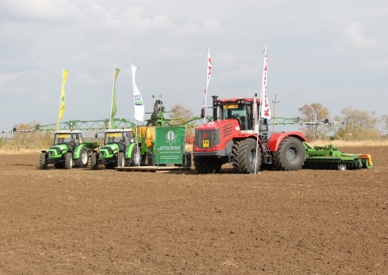
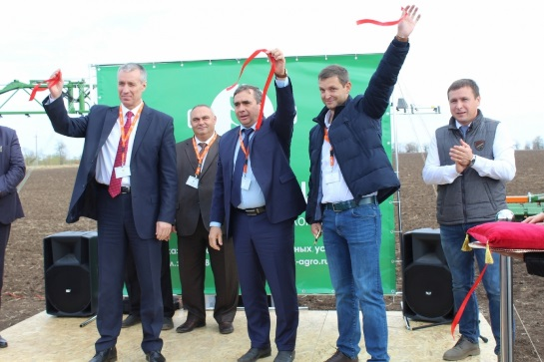
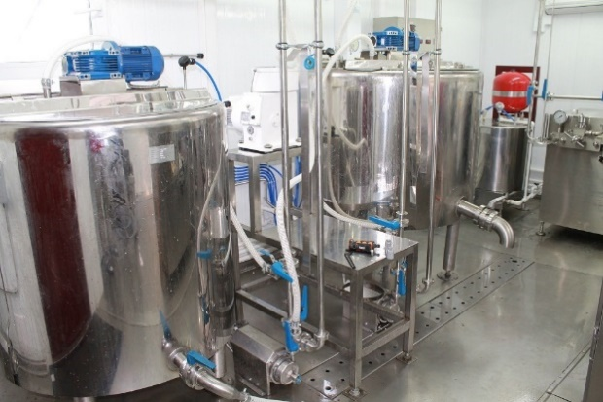
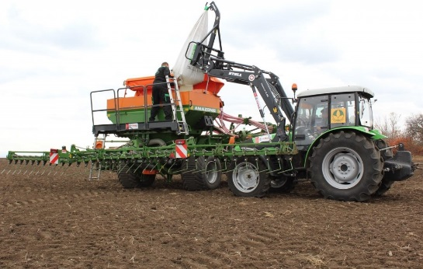
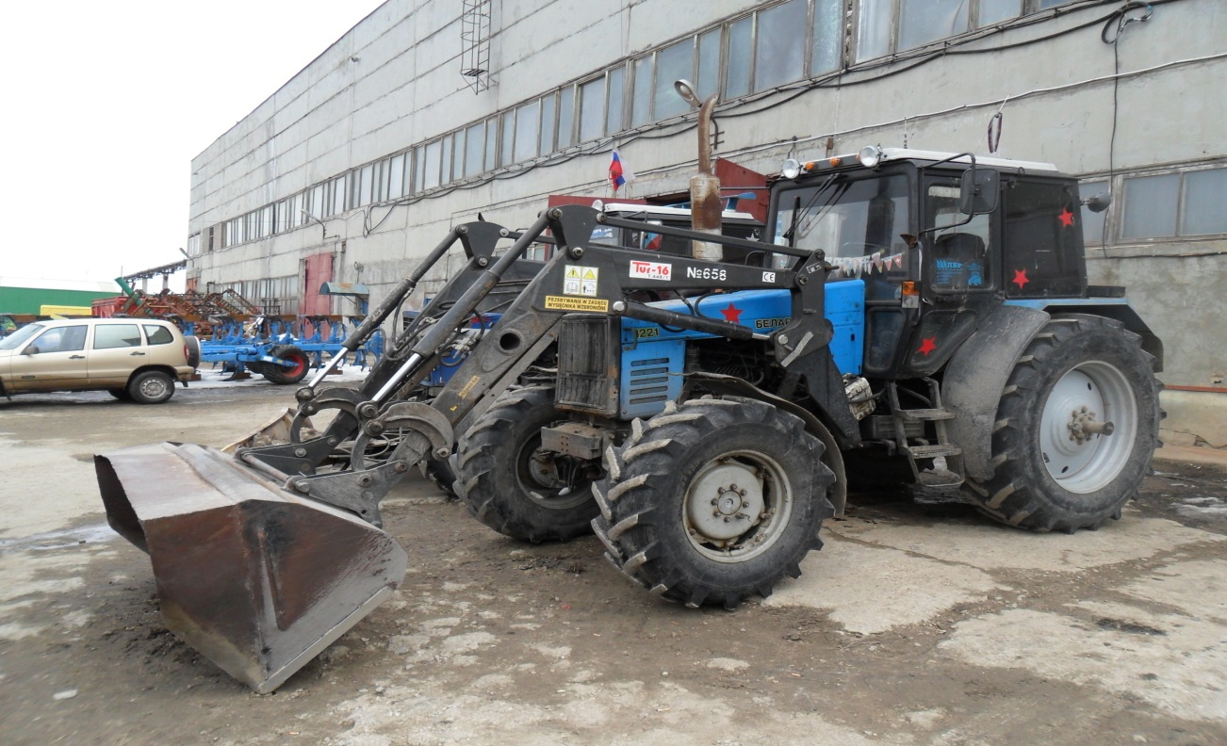
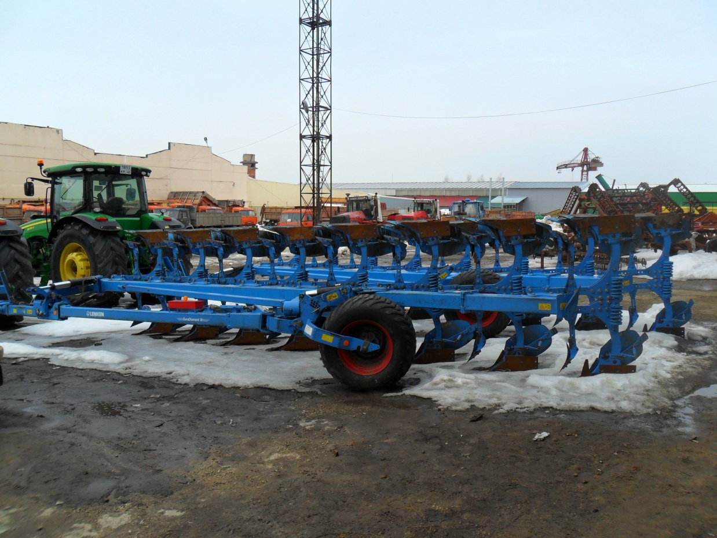
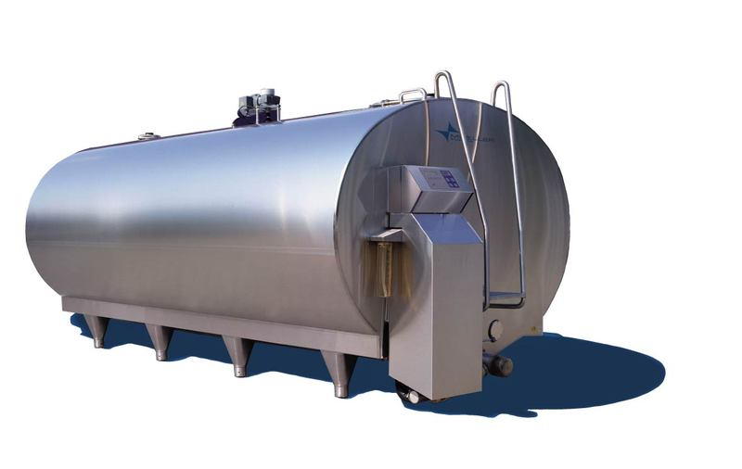
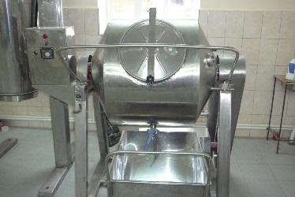
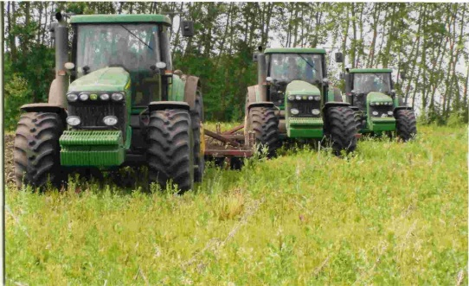
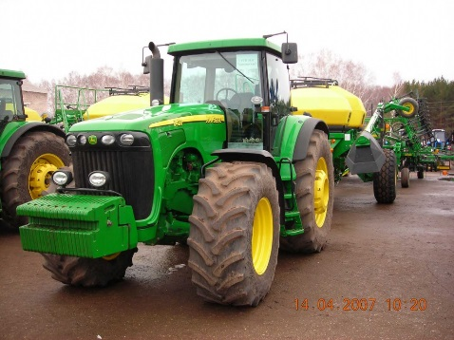
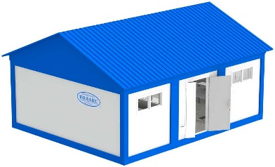
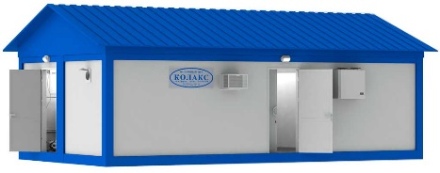
                РЕАЛИЗУЕМЫЕ ПРОЕКТЫ АО "РОСАГРОЛИЗИНГ" ПО РАЗВИТИЮ СЕЛЬСКОХОЗЯЙСТВЕННОЙ КООПЕРАЦИИ
НЕ ДОЖИДАЯСЬ ЦЕЛЕВОЙ ДОКАПИТАЛИЗАЦИИ ПРОГРАММЫ, АО "РОСАГРОЛИЗИНГ" УЖЕ ПРИСТУПИЛО К ТЕХНИЧЕСКОМУ ОСНАЩЕНИЮ 3 МТК И РАСШИРЕНИЮ ПРОИЗВОДСТВЕННЫХ МОЩНОСТЕЙ ПО ПЕРЕРАБОТКЕ СЕЛЬСКОХОЗЯЙСТВЕННОЙ ПРОДУКЦИИ
В 3 ХОЗЯЙСТВАХ.
МАШИННО-ТЕХНОЛОГИЧЕСКИЕ КОМПАНИИ
ПЕРЕРАБАТЫВАЮЩИЕ МОЩНОСТИ
ООО "МТК АГРО СЕРВИС" (РЕСПУБЛИКА КРЫМ)
СПС СПК "ЧАРЫШАГРОПРОДУКТ" (АЛТАЙСКИЙ КРАЙ)
Модульной молокоприемный пункт ММП-5000 (5 т)
Площадь обработки более 4,6 тыс. га
ГП "КАЛУЖСКАЯ МТС" (КАЛУЖСКАЯ ОБЛАСТЬ)
ООО "РИКОН" (АЛТАЙСКИЙ КРАЙ)
Оборудование для хранения и переработки
молока
(10 т)
Площадь обработки более 106 тыс. га
МТС "ЦЕНТРАЛЬНАЯ" (РЕСПУБЛИКА БАШКОРТОСТАН)
СППССОК "РЕГИОН+"
(КАБАРДИНО-БАЛКАРСКАЯ РЕСПУБЛИКА)
Модульный молочный цех
(2 000 л/смену)
Площадь обработки
~ 5 тыс. га
7

Slide 8


                РЕАЛИЗУЕМЫЕ АО "РОСАГРОЛИЗИНГ" СПЕЦПРОГРАММЫ ТЕХНИЧЕСКОЙ МОДЕРНИЗАЦИИ АПК
УСЛОВИЯ ПО СПЕЦИАЛЬНЫМ ПРОГРАММАМ, РЕАЛИЗУЕМЫМ АО "РОСАГРОЛИЗИНГ"
Условие | Программа обновления парка сельскохозяйственной техники | Спецпрограмма для малых форм хозяйствования - членов АККОР | Молодой фермер АККОР
Регионы | с высокой платежной дисциплиной
Положительная рекомендация | орган управления АПК региона | АККОР
Размер авансового платежа | 0%
Требование к гарантийному обеспечению | отсутствует
Отсрочка оплаты первого платежа | 6 месяцев
Вознаграждение АО "Росагролизинг" в год | 3,0% | 3,5%
Срок лизинга | от 5 до 10 лет (в зависимости от предельного срока использования сельхозтехники)
РЕЗУЛЬТАТЫ РЕАЛИЗАЦИИ АО "РОСАГРОЛИЗИНГ" СПЕЦИАЛЬНЫХ ПРОГРАММ
ПРОГРАММА ОБНОВЛЕНИЯ
СПЕЦПРОГРАММА ДЛЯ МСП - ЧЛЕНОВ АККОР
ПОСТАВЛЕНО КОНТРАГЕНТАМ В 2012-2017 ГГ.
6 437 ЕД. ТЕХНИКИ НА СУММУ 18,4 МЛРД РУБ., В Т.Ч.:
ПОСТАВЛЕНО КОНТРАГЕНТАМ В 2014-2017 ГГ.
365 ЕД. ТЕХНИКИ НА СУММУ 808 МЛН РУБ., В Т.Ч.:
3 391 ЕД.
ТРАКТОРОВ
1 907 ЕД.
КОМБАЙНОВ
1 139 ЕД.
ПРОЧЕЙ ТЕХНИКИ
30 ЕД.
АВТОТЕХНИКИ
179 ЕД.
ТРАКТОРОВ
44 ЕД.
КОМБАЙНОВ
112 ЕД.
ПРОЧЕЙ ТЕХНИКИ
СОВМЕСТНЫЕ АКЦИИ С ПРОИЗВОДИТЕЛЯМИ СЕЛЬХОЗТЕХНИКИ В 2017 Г.
АО "ПТЗ"
ПРОИЗВОДИТЕЛИ СЕЛЬХОЗТЕХНИКИ
НАЗВАНИЕ АКЦИИ
СРОКИ РЕАЛИЗАЦИИ АКЦИИ
СКИДКА
-10%
Скидка от цен 2016 г.
ООО "БДМ-АГРО" – скидка 5-10% на технику;
ОАО "Миллеровосельмаш" - скидка 10% на посевную и почвообрабатывающую технику;
АО "Евротехника" – скидка 5-10% от действующих цен на наиболее популярные модели опрыскивателей и посевных комплексов.
Март-Август 2017
"200 Кировцев"
"50
К-424"
- 200 000 руб.
Сентябрь - Декабрь 2017
по состоянию на 13.11.2017
8

Slide 9





                ПЕРСПЕКТИВЫ РАЗВИТИЯ МСП И СЕЛЬСКОХОЗЯЙСТВЕННОЙ КООПЕРАЦИИ
                ПРОБЛЕМЫ И ПУТИ РЕШЕНИЯ
ФАКТОРЫ, СДЕРЖИВАЮЩИЕ РАЗВИТИЕ СЕЛЬСКОХОЗЯЙСТВЕННОЙ КООПЕРАЦИИ
ПОДХОДЫ К РЕШЕНИЮ ПРОБЛЕМ
ОТСУТСТВИЕ ФИНАНСОВЫХ РЕСУРСОВ ДЛЯ МОДЕРНИЗАЦИИ УСТАРЕВШЕЙ ПРОИЗВОДСТВЕННОЙ ИНФРАСТРУКТУРЫ
СИЛЬНАЯ КОНКУРЕНЦИЯ И НАЛАЖЕННЫЕ ВОЗМОЖНОСТИ ПО РЕАЛИЗАЦИИ И ДИСТРИБУЦИИ СЕЛЬХОЗПРОДУКЦИИ СО СТОРОНЫ АГРОХОЛДИНГОВ
НЕХВАТКА КВАЛИФИЦИРОВАННЫХ КАДРОВ
НЕДОСТАТОЧНАЯ ИНФОРМИРОВАННОСТЬ СЕЛЬСКОГО НАСЕЛЕНИЯ И СЕЛЬХОЗТОВАПРОИЗВОДИТЕЛЕЙ О ПРЕИМУЩЕСТВАХ КООПЕРАЦИИ
ЗАКОНОДАТЕЛЬНОЕ ПРИЗНАНИЕ ЗНАЧИМОЙ РОЛИ И МЕСТА МАЛОГО И СРЕДНЕГО ПРЕДПРИНИМАТЕЛЬСТВА, А ТАКЖЕ СЕЛЬСКИХ КООПЕРАТИВОВ В ЭКОНОМИКЕ И СОЦИАЛЬНОЙ СФЕРЕ СЕЛА
РАЗРАБОТКА И ПРИНЯТИЕ РЕГИОНАЛЬНЫХ ПРОГРАММ ПО РАЗВИТИЮ СЕЛЬСКОХОЗЯЙСТВЕННОЙ КООПЕРАЦИИ
ПРЕДУСМОТРЕТЬ ПРЕДОСТАВЛЕНИЕ СУБСИДИЙ ПО ДОГОВОРАМ ФИНАНСОВОЙ АРЕНДЫ (ЛИЗИНГА) НА ПРИОБРЕТЕНИЕ СРЕДСТВ ПРОИЗВОДСТВА ДЛЯ АПК (В ТОМ ЧИСЛЕ СУБСИДИРОВАНИЕ ПЕРВОНАЧАЛЬНОГО ВЗНОСА И ЛИЗИНГОВЫХ ПЛАТЕЖЕЙ)
ДОКАПИТАЛИЗАЦИЯ АО "РОСАГРОЛИЗИНГ"
РАЗРАБОТКА И РЕАЛИЗАЦИЯ "НОВЫХ ПРОДУКТОВ", НАПРАВЛЕННЫХ НА РАЗВИТИЕ КООПЕРАЦИИ
9

